Slide 1
«Изменения в территориальном устройстве Российской Федерации»
Государственное профессиональное автономное Образовательное учреждение Краснодарского края «Новороссийский колледж строительства и экономики» Презентация на тему: «Изменения в территориальном устройстве Российской Федерации» Для специальностей « Социально – экономических дисциплин»
Преподаватель Р.А.Андреева

Slide 2
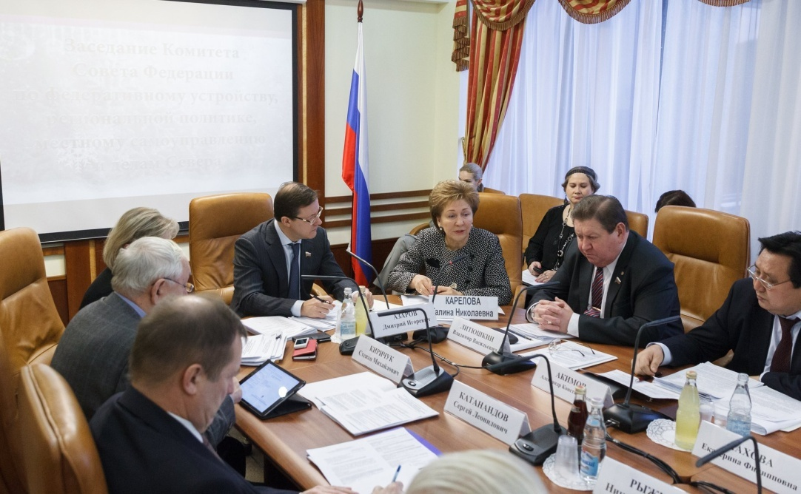

Slide 3
Изменения во внутреннем государственном устройстве России стали происходить после распада СССР с 1992 года
В результате изменилось не только количество субъектов РФ, а также произошли изменения в федеративном устройстве государства

Slide 4
С распадом СССР прошёл парад суверенитетов, обусловивший конфликт законодательств РСФСР и республик в её составе

Slide 5
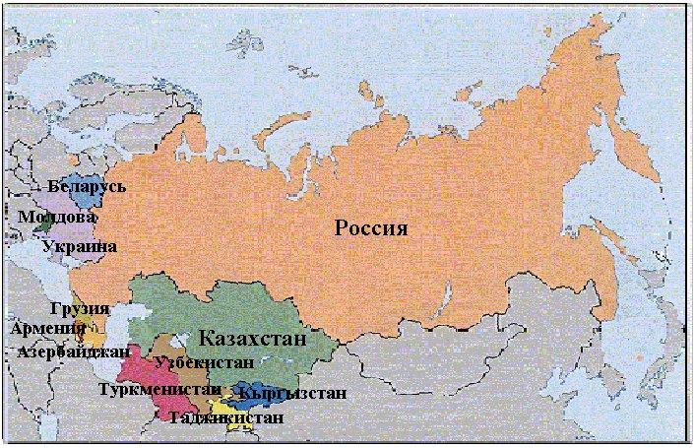

Slide 6
Произошли значительные изменения в федеративном устройстве России.
Все Советские Социалистические Республики в составе РСФСР (до мая и июля 1991 года – автономные области и АССР) стали республиками
Поскольку все автономные округа получили возможность выхода из состава областей и краев посредством принятия соответствующего закона.

Slide 7
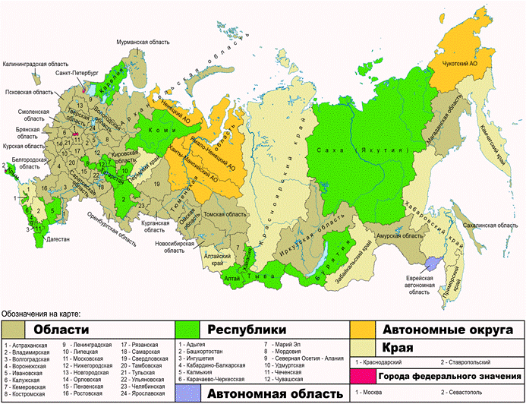

Slide 8
До 1 декабря 2005 года в РФ было 89 субъектов. С этого времени идёт процесс объединения регионов и т.о. меняется сетка экономических районов. И этот процесс будет продолжаться в ближайшее время. Начиная с 2003 года были проведены референдумы по объединению регионов России.

Slide 9
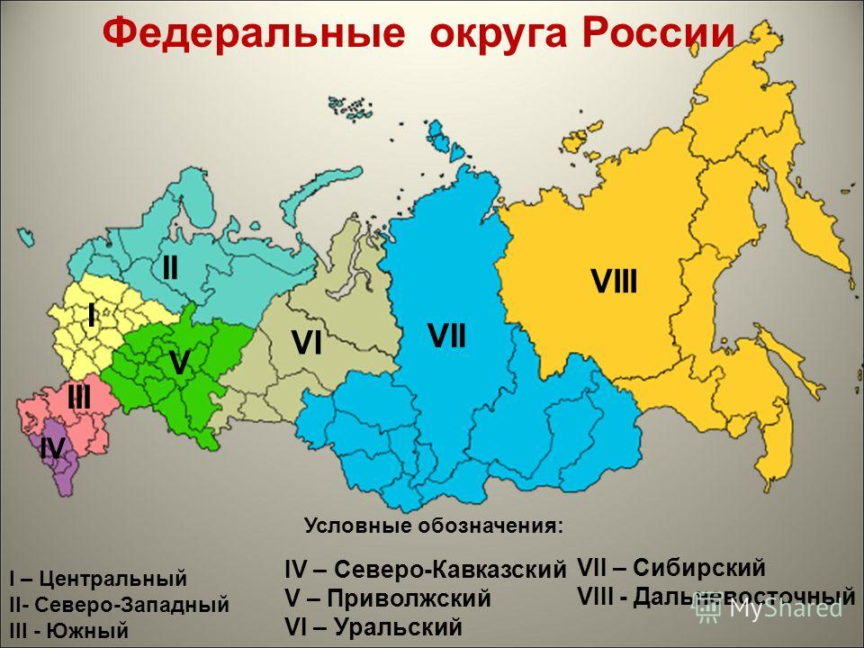

Slide 10
7 декабря 2003 года был проведён референдум по объединению Пермской области и Коми-Пермяцкого АО в Пермский край. Предложение об объединении одобрено подавляющим большинством голосов. Объединение вступило в силу 1 декабря 2005 года[7].

Slide 11
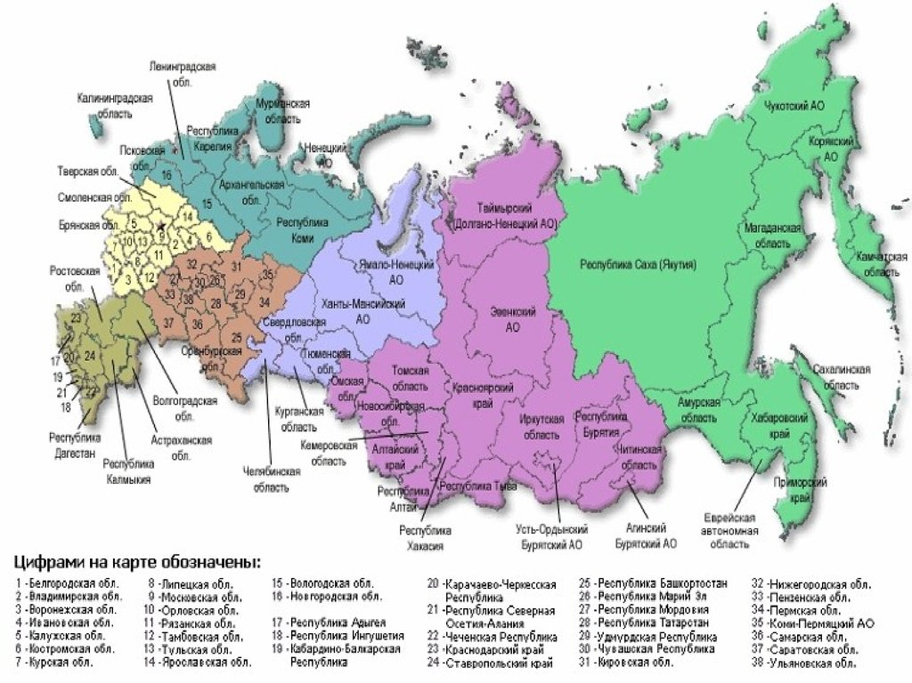

Slide 12
17 апреля 2005 года был проведён референдум по присоединению Таймырского и Эвенкийского АО к Красноярскому краю. Предложение о присоединении одобрено подавляющим большинством голосов. Объединение вступило в силу 1 января 2007 года.

Slide 13
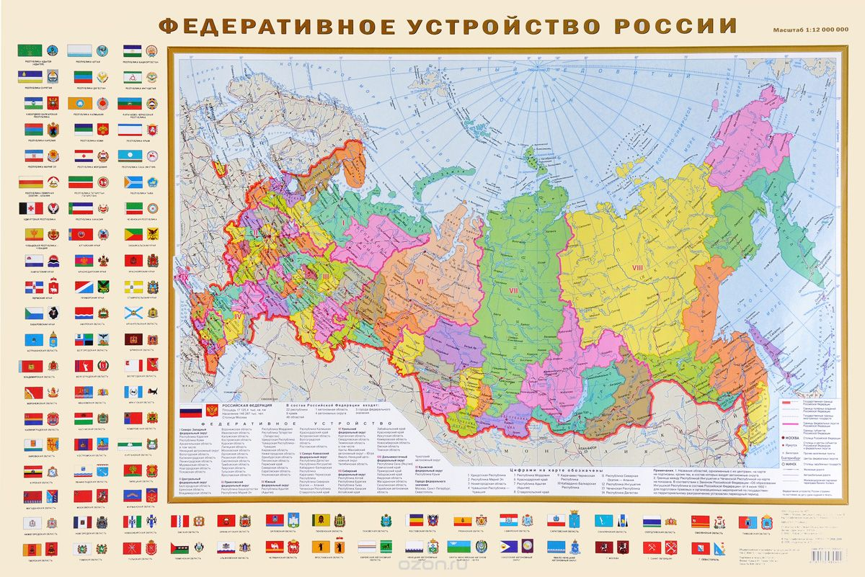

Slide 14
23 октября 2005 года был проведён референдум по объединению Камчатской области и Корякского АО в Камчатский край. Предложение об объединении одобрено подавляющим большинством голосов. Объединение вступило в силу 1 июля 2007 года.

Slide 15
16 апреля 2006 года был проведён референдум по присоединению Усть-Ордынского Бурятского АО к Иркутской области. Предложение о присоединении одобрено подавляющим большинством голосов. Объединение вступило в силу 1 января 2008 года.

Slide 17
11 марта 2007 года был проведён референдум по объединению Читинской области и Агинского Бурятского АО в единый Забайкальский край. Предложение об объединении одобрено подавляющим большинством голосов. Объединение ступило в силу с 1 марта 2008 года.

